Slide 1
"Красноярский государственный медицинский университет имени профессора В.Ф. Войно-Ясенецкого" Кафедра акушерства и гинекологии ИПО
Реферат на тему:Преждевременная отслойка нормально расположенной плаценты
Выполнила: ординатор 2 года Жданова СС
Красноярск, 2022

Slide 2
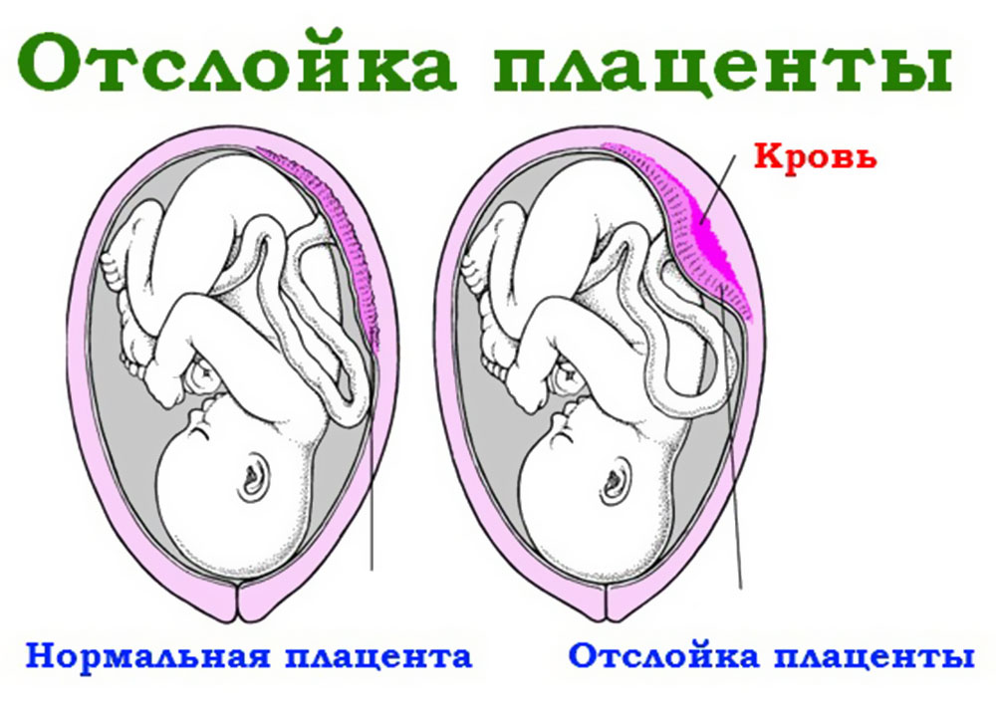
ПОНРП
Преждевременная отслойка нормально расположенной плаценты - преждевременное (до рождения ребенка) отделение плаценты от стенки матки во время беременности или в I – II периодах родов

Slide 3
ПОНРП
Эпидемиология
Частота ПОНРП имеет тенденцию к повышению и в настоящее время встречается в 0,3 – 0,4%. Однако массивные кровотечения, обусловленные данной патологией, приводящие к летальному исходу составляют 30 – 48%.
Классификация
В зависимости от площади выделяют частичную и полную.
Частичная ПОНРП может быть краевой или центральной.
Частичная ПОНРП может быть прогрессирующей и не прогрессирующей.

Slide 5
ПОНРП
Факторы риска ПОНРП
Во время беременности соматические заболевания (гипертоническая болезнь, острый и хронический гломерулонефрит, острый и хронический пиелонефрит, заболевания крови (тромбоцитопения), аутоиммунные состояния, антифосфолипидный синдром, врожденные тромбофилии, сахарный диабет); - преэклампсия, особенно тяжелые формы, эклампсия; - генетическая предрасположенность к тромбозам; - аномалии развития матки, ее опухоли; - количество родов в анамнезе более 3; - многоплодная беременность; - многоводие; - чрезмерное употребление алкоголя, наркотиков, курение; - наружный поворот плода; - амниоцентез;
В родах: - быстрое излитие околоплодных вод при разрыве плодного пузыря; - запоздалый разрыв плодного пузыря (при полном открытии шейки матки); - многоводие; - многоплодная беременность; - стимуляция родовой деятельности окситоцином при целом плодном пузыре.

Slide 6
ПОНРП
Таким образом к предрасполагающим факторам можно отнести во время беременности:
Сосудистая экстрагенитальная патология (АГ, гломерулонефрит);
Эндокринопатии (СД);
Аутоиммунные состояния (АФС, СКВ);
Аллергические реакции на декстраны, гемотрансфузию;
Гипертензивные нарушения, особенно на фоне гломерулонефрита;
Инфекционно-аллергические васкулиты;
Генетические дефекты гемостаза, предрасполагающие к тромбозам.

Slide 7
ПОНРП
Во время родов:
Излитие вод при многоводии;
Гиперстимуляция окситоцином;
Рождение первого плода при многоплодии;
Короткая пуповина;
Запоздалый разрыв плодного пузыря.
Возможна насильственная отслойка плаценты в результате падения, травмы, наружных акушерских поворотов, амниоцентеза.

Slide 8
ПОНРП
Клиническая картина
1.Болевой синдром
2. Гипертонус матки вплоть до тетании, который не купируется применением спазмолитиков, токолитиков.
3. Кровотечение из влагалища может варьировать в зависимости от степени тяжести ПОНРП и ее характера (краевая или центральная отслойка), от незначительного до массивного.
4. Нарушение состояния плода
5. Присоединение симптомов геморрагического шока и ДВС-синдрома.

Slide 9
ПОНРП
Дифференциальный диагноз
Предлежание плаценты – наружное кровотечение адекватно отражается на состоянии женщины, болевой синдром отсутствует, состояние плода нарушается лишь при массивной кровопотери, осложненной шоком.
Разрыв матки – типично наличие родовой деятельности, клинически узкого таза, патологии самой матки (аномалии матки, рубцы).
Сдавление нижней полой вены – отсутствие предрасполагающих факторов, болевого синдрома, локальных изменений матки, быстрое улучшение состояния беременной и плода при перемене положения.

Slide 10
ПОНРП
Диагностика:
Жалобы;
Анамнез ;
Наружное и внутреннее акушерское исследование;
УЗИ, допплерометрия, КТГ плода;
«Матка Кувелера» описана впервые в 1911 г.
Матка, пропитанная кровью (имбибирована кровью), не способна сокращаться самостоятельно и под действием утеротоников – маточно-плацентарная апоплексия.

Slide 11
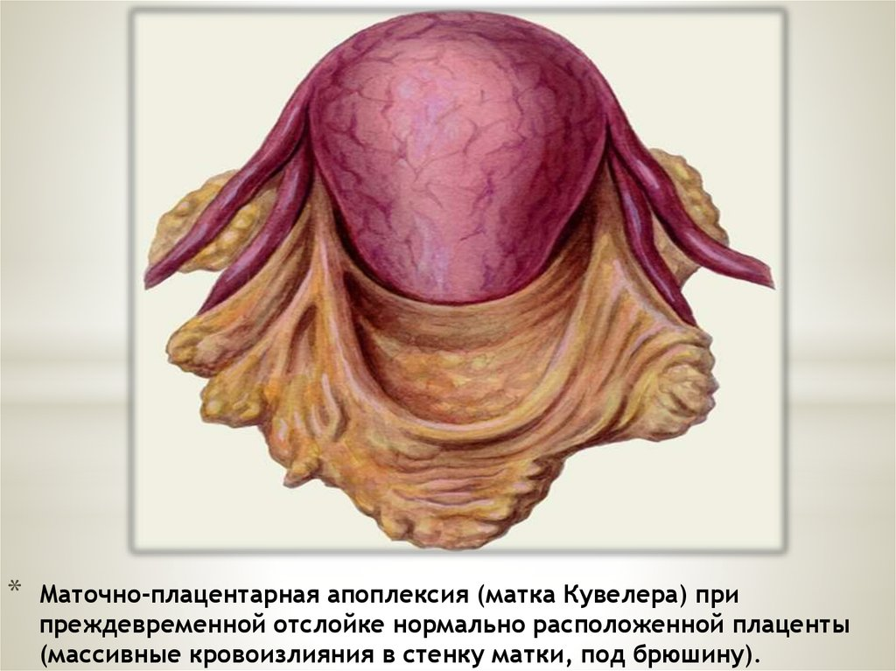

Slide 12
ПОНРП
Жалобы и анамнез
У всех беременных и рожениц рекомендовано учитывать жалобы на боли в животе (первоначально в проекции матки, затем распространяющуюся на весь живот, поясницу, спину), гипертонус матки, кровянистые выделения из половых путей с целью своевременной диагностики ПОНРП

Slide 13
ПОНРП
Физикальное обследование:
Рекомендовано оценить состояние беременной пациентки (частота сердечных сокращений, артериальное давление, частота дыхательных движений, сознание, состояние кожных покровов) с целью выявления внутреннего кровотечения.
Рекомендована пальпация плода с целью оценки тонуса и болезненности матки, возможности определения расположения плода. Рекомендована аускультация плода с помощью стетоскопа с целью оценки состояния плода

Slide 14
ПОНРП
Лабораторные диагностические исследования
Рекомендован общий (клинический) анализ крови в крови и исследование уровня тромбоцитов крови с целью выявления анемии и наличия кровотечения.Рекомендовано определение основных групп по системе AB0 и антигена D системы Резус (резус-фактор) с целью готовности к возможной гемотрансфузии

Slide 15
ПОНРП
Инструментальные диагностические исследования:
Рекомендовано УЗИ плода с целью оценки его состояния

Slide 16
ПОНРП
Тактика при не прогрессирующей отслойке - наблюдение в условиях стационара, гемостатическая терапия, пролонгирование беременности, в родах отказ от родостимуляции, активное ведение III периода родов.
Тактика при прогрессирующей отслойке – быстрое бережное родоразрешение по жизненным показаниям со стороны матери не зависимо от срока гестации и состояния плода:
Во время беременности – экстренное КС без предварительной амниотомии.

Slide 17
ПОНРП
Тактика:
В I периоде родов – экстренное КС с предварительной амниотомией;
При отслойке, наступившей в конце I или во II периоде, при наличии условий для быстрого родоразрешения через естественные родовые пути допустимо применение вакуум-экстракции, акушерских щипцов, извлечение плода за тазовый конец, при поперечном положении плода из двойни – акушерский поворот с экстракцией плода;
При наличии мертвого плода – краниотомия;
Во всех случаях – профилактика кровотечения.

Slide 18
ПОНРП
Особенности КС при ПОНРП
После извлечения плода и последа обязательное выведение матки в рану;
Оценка состояния матки (петехии, сократительный потенциал) на предмет «Матки Кувелера»;
При отсутствии «Матки Кувелера» - гистероррафия;
При наличии «Матки Кувелера» - гистерэктомия субтотальная или тотальная.

